Slide 1

Prioirity Queue Heap
01

Slide 2
구현 중점 사항 Heap 구조체 upheap downheap #define PQ 의 Reusablity

Slide 3
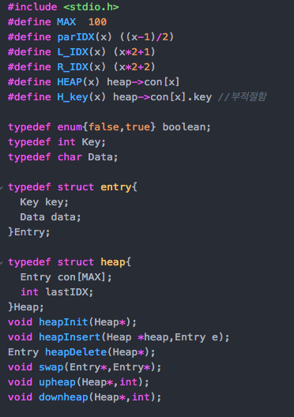


Slide 4
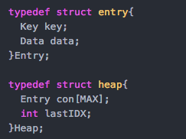

Slide 5
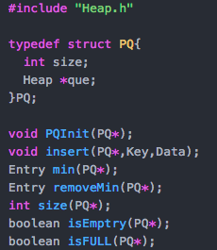

Slide 6
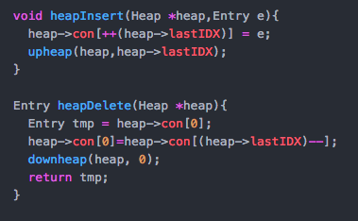

Slide 7
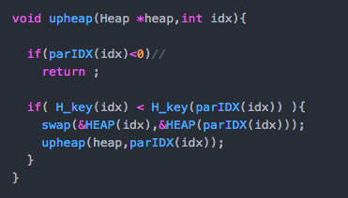

Slide 8
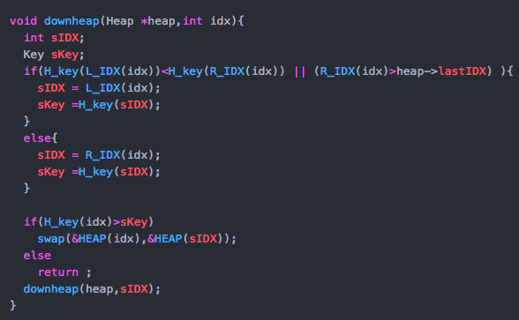

Slide 9
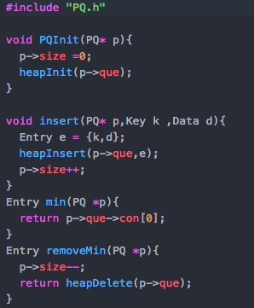

Slide 10


Slide 11
KiwiJuice
02

Slide 12
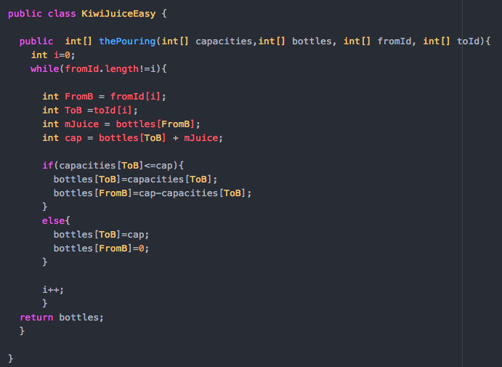

Slide 13
